Slide 1
无机化学
元素化合物价类二维图微课集
中大附中 张伟

Slide 2
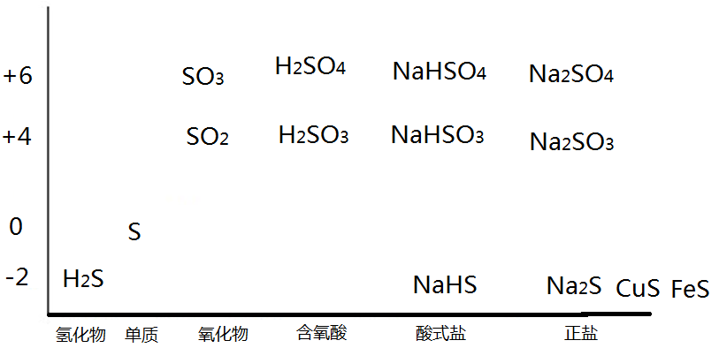











Ca(HSO3)2
CaSO3

